Slide 1
МБДОУ ДС «ЗОРЕНЬКА» Г. ВОЛГОДОНСКА
ВИКТОРИНА
ФИНАНСОВАЯ ГРАМОТНОСТЬ
Составили: Белозерова И.С.
Артамонова О.Н.

Slide 2
БЛИЦ-ОПРОС

Slide 3
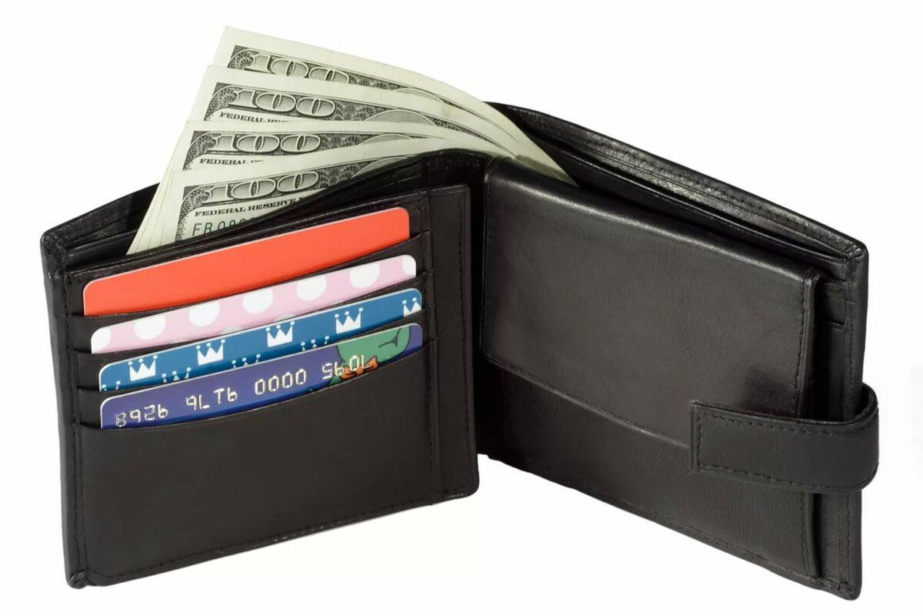
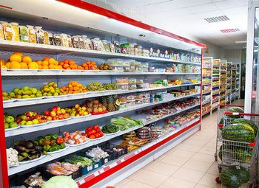
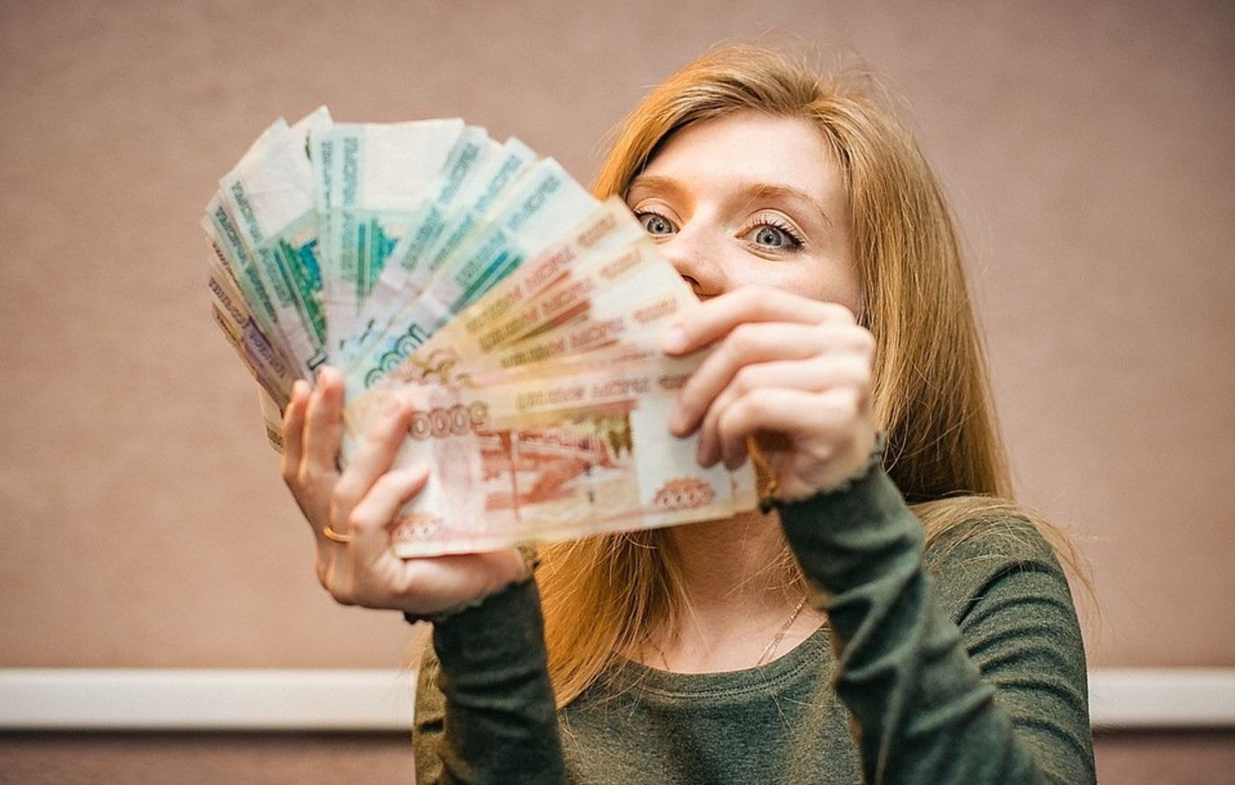
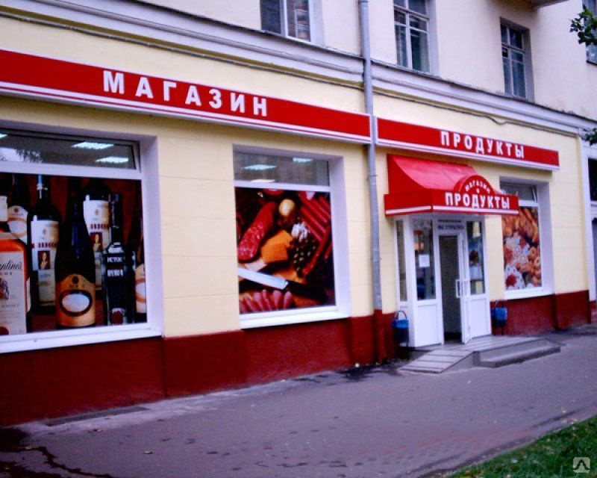
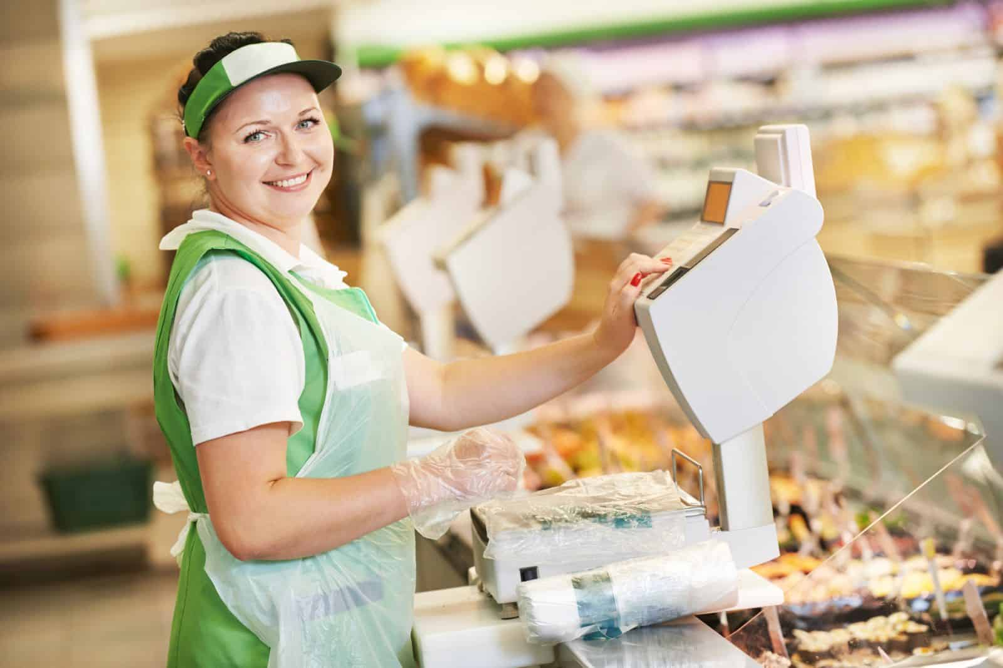
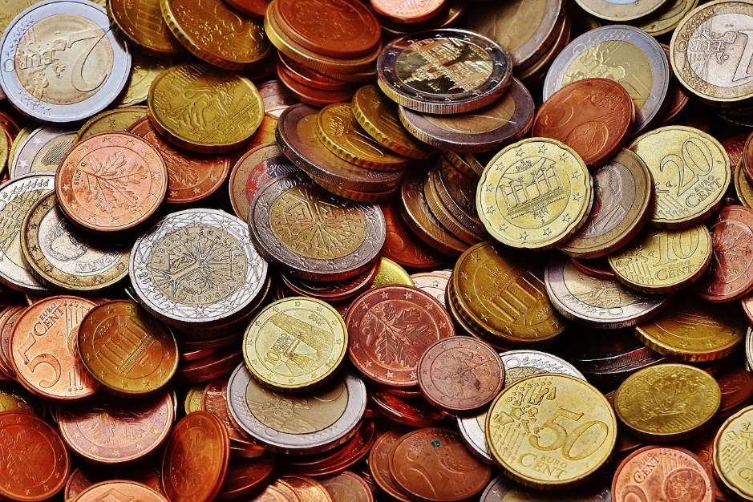
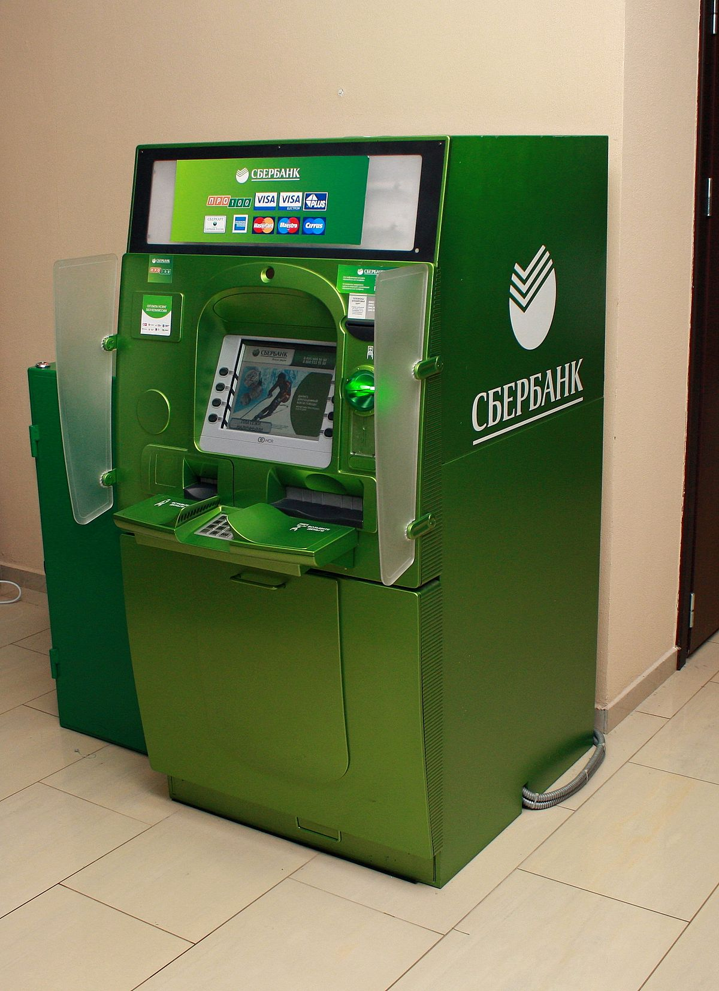
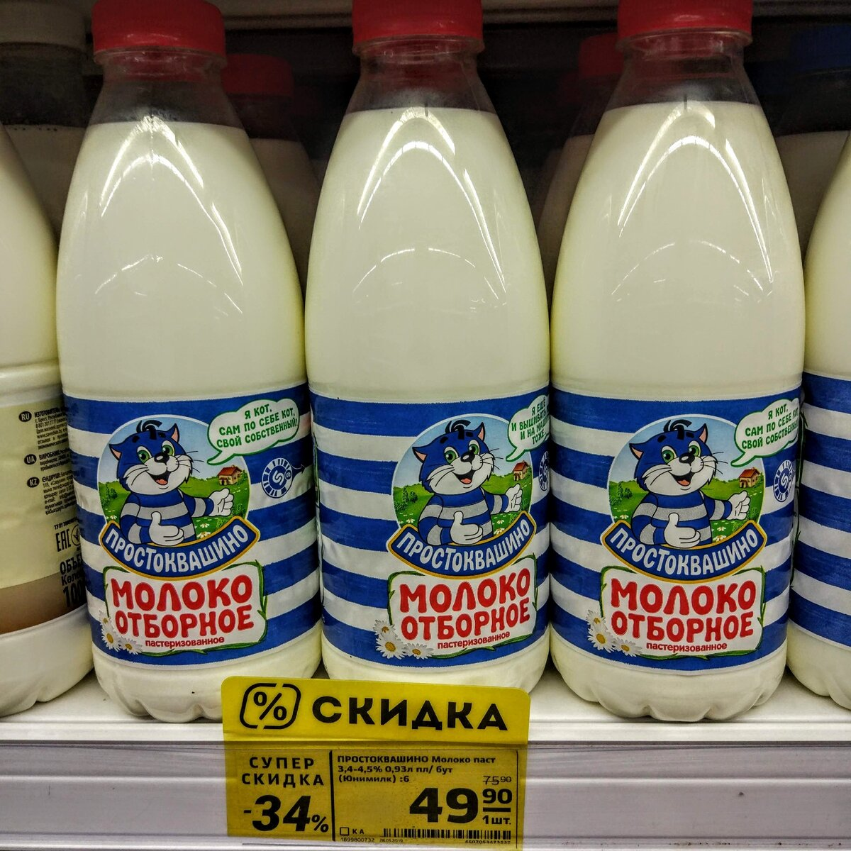
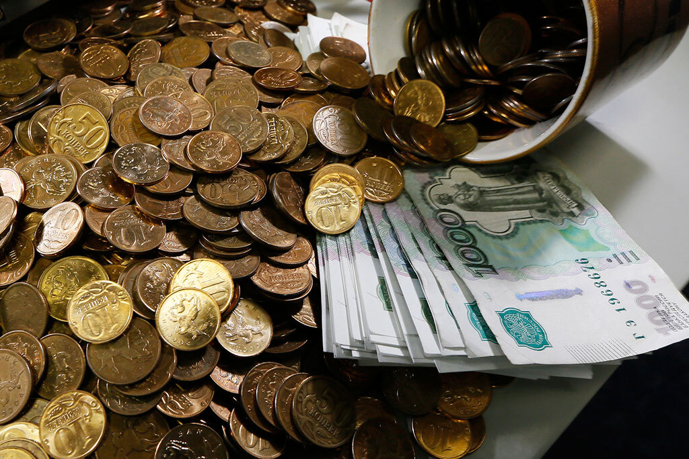
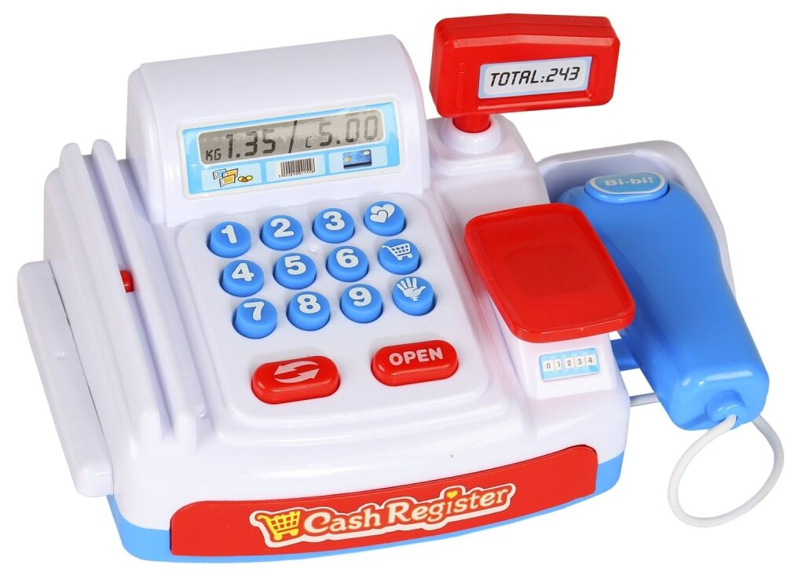
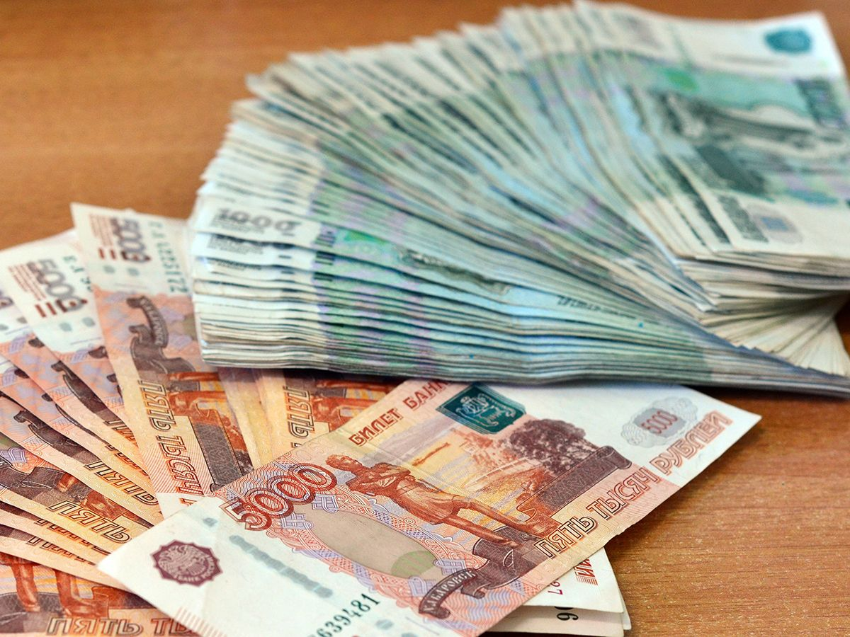
ЗАГАДКИ

Slide 4
ФИЗМИНУТКА

Slide 5
ЧТО НЕЛЬЗЯ КУПИТЬ ЗА ДЕНЬГИ

Slide 6
ХОЧУ И НАДО

Slide 7
ЭКОНОМИСТ

